Slide 1
Article 2b
探探小调查
Zhousu
2021/07/16

Slide 2
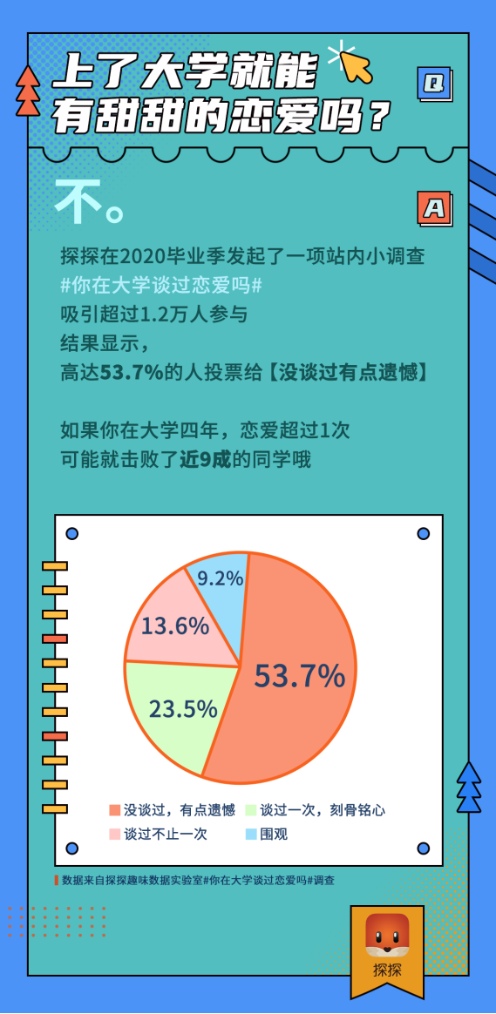
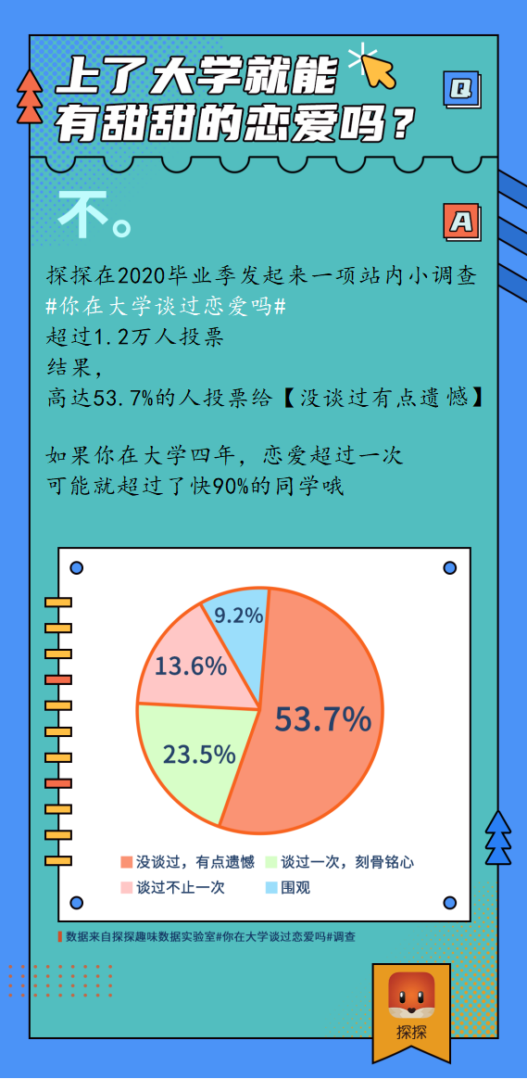
原版
修改版

Slide 3
Lower-Level Literacy Skills:
Segment sentences into meaningful word chunks
Infer the meaning of new compound words using learned characters
Identify radicals of characters to build character recognition automaticity
Higher-Level Literacy Skills:
Read selectively (tolerate unknown words, select relevant information)
Identify facts within a text (using WH questions)
Infer meaning of unknown words based on the context

Slide 4
https://www.yesasia.com/us/%E5%A5%BD%E6%83%B3%E8%B0%88%E6%81%8B%E7%88%B1-dvd-1-72%E9%9B%86-%E5%AE%8C-%E4%B8%AD-%E8%8B%B1-%E9%A9%AC%E6%9D%A5%E6%96%87%E5%AD%97%E5%B9%95-%E9%A9%AC%E6%9D%A5%E8%A5%BF%E4%BA%9A%E7%89%88/1045453455-0-0-0-zh_CN/info.html
https://www.wukong.com/question/6437274484813611266/

Slide 5
https://www.youtube.com/watch?v=uPOmsidAqJ0

Slide 6
探探是一个APP。
https://sensortower.com/android/tw/tantan-hong-kong-limited/app/tan-tan-chao-huo-bao-de-jiao-you-ruan-ti/com.p1.mobile.putong/overview
介绍自己
探探是一个__________________的APP。
探探是一个__________________的APP。
探探是一个__________________的APP。
认识新朋友
谈恋爱
Notes:
http://science.china.com.cn/2020-07/30/content_41238650.htm

Slide 7
找出Title
跟你的同桌念一下Title。
Notes:
大家一起读！

Slide 8
白色的汉字为什么有#？
请跟你的同桌念一下白色的字。

Slide 9
看上面的句子，找出下面的答案（answers）：
探探问了什么问题？ __________
探探什么时候问了这个问题？ __________
多少人说了自己的看法？ __________

Slide 10
看上面的句子，找出下面的答案（answers）：
探探问了什么问题？ __________
探探什么时候问了这个问题？ __________
多少人说了自己的看法？ __________
你在大学谈过恋爱吗？
2020
1.2万人

Slide 11
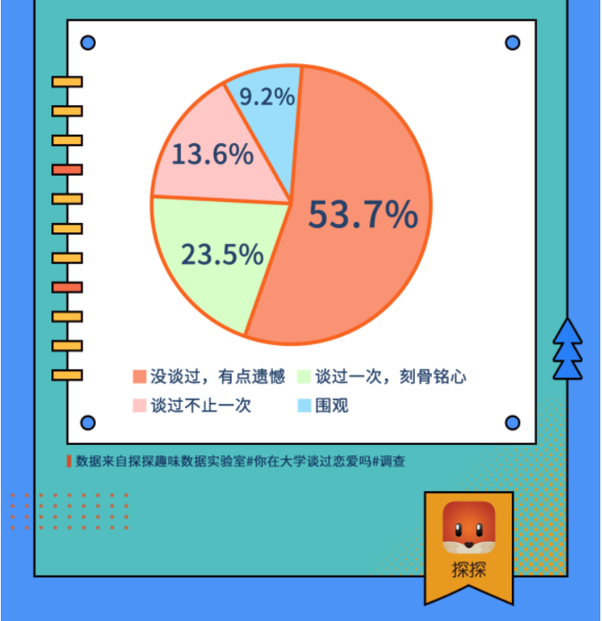
#你在大学谈过恋爱吗？#
没谈过
谈过一次
谈过超过一次
围观
请问，
“围观”是什么意思？

Slide 12
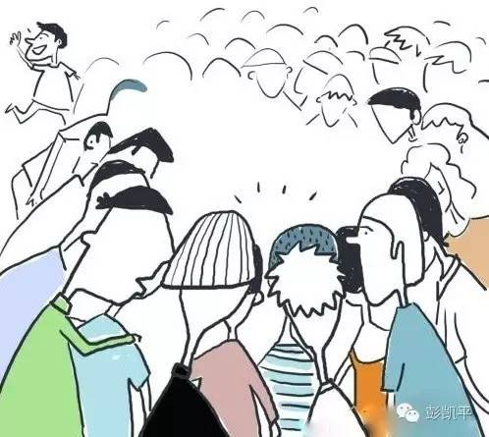
围观
围
观
https://www.sohu.com/a/359801001_100232553
Notes:
围裙

Slide 13
围观
围
观
囗
韦
又
见
encircle
again
look, see
在旁边看，在外面看
看别人谈恋爱
https://www.sohu.com/a/359801001_100232553
Notes:
围裙

Slide 14
没谈过
谈过一次
谈过超过一次
围观
请问，
“围观”是什么意思？
你觉得53.7%的人选的是A, B, C 还是D？

Slide 15
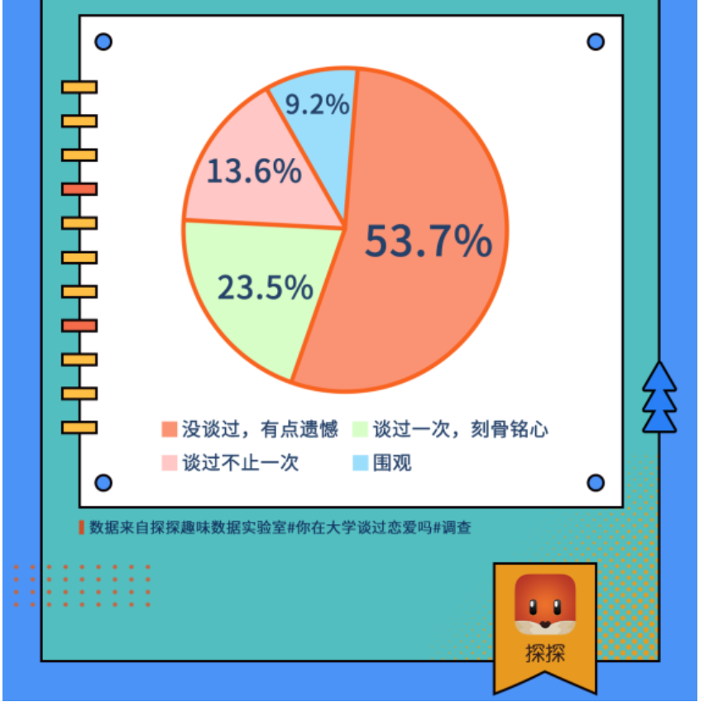
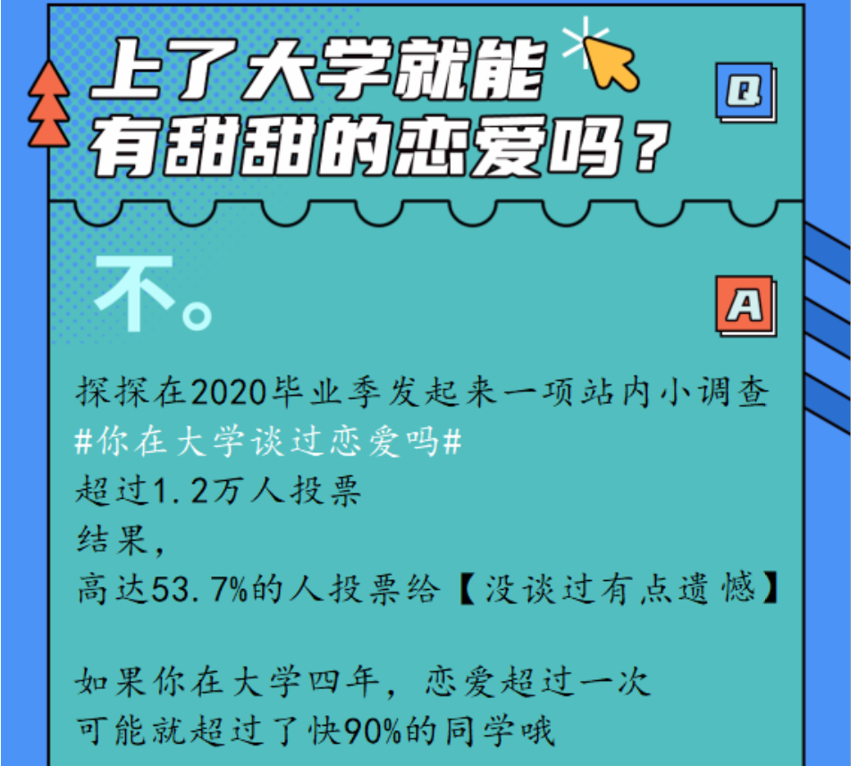
没谈过
谈过一次
谈过超过一次
围观
53.7%
23.5%
13.6%
9.2%
没谈过
谈过超过一次
谈过一次
围观
一共多少人没“谈过超过一次”？
53.7% + 23.5% + 9.2% = 86.4%

Slide 16
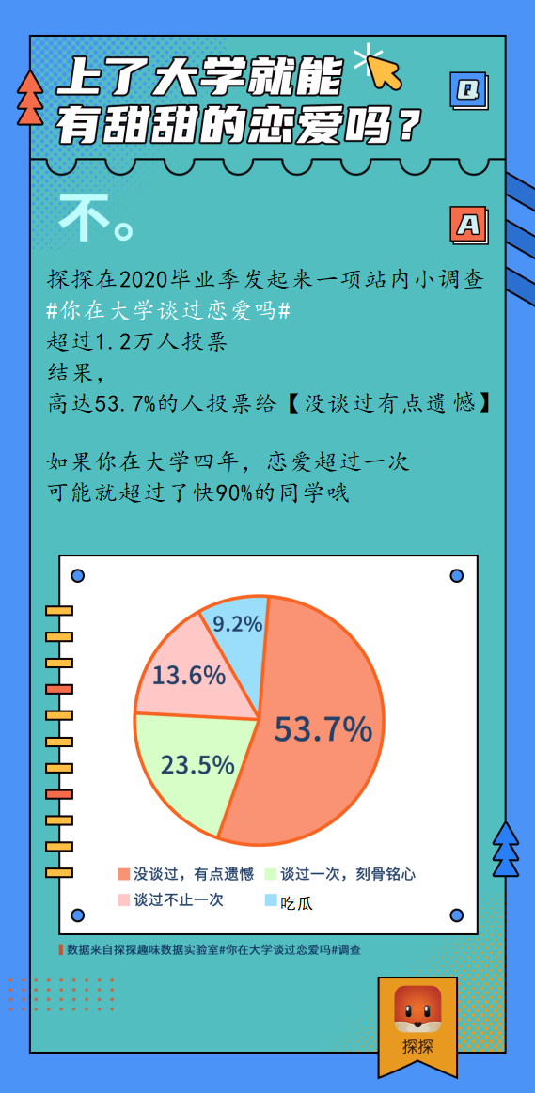
Scan and circle the word 超过。
超过是什么意思？
Scan and underline the word 投票
投票是什么意思？

Slide 17
为什么“超过了快90%的同学”？
在探探的________的问题中，一共有________投票，其中________有53.7%，________有23.5%，________有9.2%，所以如果在大学四年，________就超过了快90%的同学。

Slide 18
你认为□是什么意思呢？
你认为围是什么意思呢？
中国
？？？
回家
国
围
回
囗

Slide 19
你认为□是什么意思呢？
你认为围是什么意思呢？
中国
China
to encircle, to surround
回家
to go home
国
围
回
脸圆圆的
图书馆
library
round face
圆
图
囗
园
因
因为
公园
because
park
囚
圈
困
甜甜圈
China
prisoner
我很困
China

Slide 20
